Slide 1
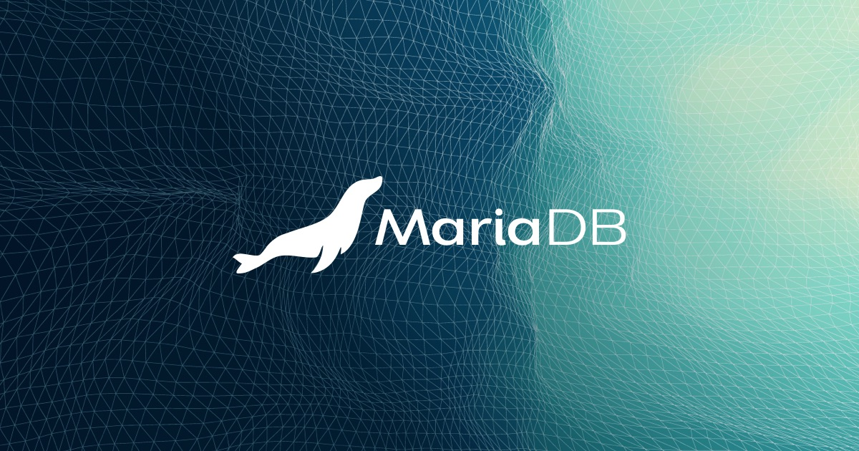

Slide 2
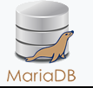
Introdução
O MariaDB é um dos bancos de dados mais conhecidos do mundo, criado pelos mesmos desenvolvedores do MySQL, que mantiveram a estrutura de código aberto e compatível tanto com Windows quanto com Linux.
MySQL é uma marca registrada da Oracle e sua nomenclatura vem da primeira filha de Monty Widenius, chamada My. MariaDB seguiu essa mesmo tradição ao receber o nome da filha mais nova dele, Maria.
Um dos objetivos do Projeto MariaDB era manter um alta fidelidade ao MySQL. Portanto, ele é compatível com a linguagem SQL. Além disso, também possui uma estrutura de banco de dados relacionais e surgiu com todas as funções do MySQL.

Slide 3


História
Em um período em que o mercado de Banco de Dados era dominado pela Microsoft e pela Oracle, eis que surge o MySQL em 1995. Uma das características do MySQL que foi essencial para sua popularização era ser uma ferramenta de código aberto.
Porém, nos finais dos anos 2000 o MySQL passou por uma série de eventos. Inicialmente, um desses evento marcantes foi quando a Sun Microsystems adquiriu o MySQL. Posteriormente, em 2009, a Oracle adquiriu o MySQL. Portanto, esses episódios foram suficientes para gerar uma grande movimentação da comunidade de Banco de Dados de todo o mundo.
Diante deste cenário, surgiria então um novo projeto de Banco de dados, o Maria DB, criado pelos mesmos criadores do MySQL. A primeira versão do MariaDB foi então lançado em 2009.
O MariaDB nasceu então como um “fork” do MySQL. Este termo, “fork,” representa um projeto iniciado como uma ramificação de outro já existente, sem que este tenha sido descontinuado.

Slide 4

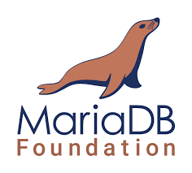
Desenvolvedores
MariaDB é um projeto desenvolvido pela comunidade open source. O Programa Monty Ab é o principal administrador do projeto, e a maioria de seus funcionários fizeram parte do núcleo de desenvolvedores originais do MySQL. No entanto, qualquer um pode participar de seu desenvolvimento.

Slide 5

Principais Características
Licença gratuita para uso tanto comercial quanto não comercial. Por isso, o próprio MariaDB Foundation mencionar ser um software “Verdadeiramente Open Source”.
Funciona perfeitamente com o painel PHP My Admin
Rapidez, escalabilidade e robustez de suas ferramentas, plugins e, claro, capacidade de armazenamento.
Grande eficiência em suas consultas.
Atualizações constantemente.

Slide 6

Vantagens
1. O sistema tem rapidez e estabilidade.
2. Acompanhamento do progresso
3. Plugins
4. Criptografia
5. Comunidade bastante ativa e alto desenvolvimento
6. Maior nível de segurança
7. Melhores recursos
8. Facilidade de Migração
1. Como o mecanismo ainda é novo, não há garantia de atualizações e versões adicionais.
2.A exemplo de outros mecanismos de banco de dados gratuitos, você precisa pagar para ter acesso ao suporte.
Desvantagens

Slide 7
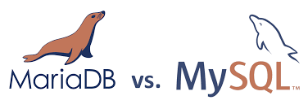
Qual a diferença entre o MySQL
MariaDB é totalmente licenciada com GPL, enquanto o MySQL tem uma abordagem de dupla licença.
Cada lida com pools de thread de uma maneira diferente.
MariaDB suporta muitos mecanismos de armazenamento diferentes.
Em muitos cenários, o MariaDB oferece melhor desempenho.

Slide 8
Principais Aplicações
O sistema do MariaDB é projetado para funcionar com alto desempenho tanto se estiver em um banco de dados mais simples como também se for usado no nível empresarial.
Com o software, é possível gerenciar as informações de forma eficiente e organizada. Os dados podem ser editados e tabelas podem ser criadas para separação e classificação das informações, além de ser possível agendar eventos, exportar arquivos, incluir procedimentos, entre outras diversas funcionalidades importantes do banco de dados MariaDB.
O software do banco de dados MariaDB é bastante completo. Como é bem estruturado, pode ser usado para trabalhar com informações em larga escala, com diversas ferramentas, plug-ins e sistemas para armazenar informações.

Slide 9







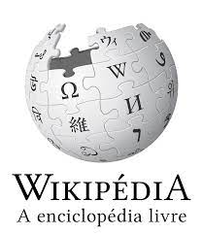



Empresas que utilizam MariaDB

Slide 10
Referência Bibliográfica
SOUZA DE, Ivan. MariaDB ou MySQL: saiba qual tecnologia de banco de dados escolher. Rockcontent, 2020. Disponível em: https://rockcontent.com/br/blog/mariadb/#:~:text=Ele%20foi%20originalmente%20criado%20pela,que%20posteriormente%20criaria%20o%20MariaDB
SOUZA DE, Ivan. phpMyAdmin: saiba o que é e aprenda como instalar e criar um banco de dados nele. Rockcontent, 2020.Disponível em: https://rockcontent.com/br/blog/phpmyadmin/#:~:text=O
%20phpMyAdmin%20%C3%A9%20uma%20ferramenta,necessidade%20de%20linhas%20de%20c%C3%B3digos
MARQUES, Rafael. MariaDB 10: Ainda mais poderoso que o MySQL. HomeHost. Disponível em: https://www.homehost.com.br/blog/tutoriais/mariadb-10-ainda-mais-poderoso-que-o-mysql/
TECH, tudo. Crie e gerencie bancos de dados com MariaDB.TechTudo. Disponível em: https://www.techtudo.com.br/tudo-sobre/mariadb/
HOST, Target.O que você precisa saber sobre o Banco de dados MariaDB. Target Host, 2019. Disponível em :https://www.targethost.com.br/o-que-voce-precisa-saber-sobre-o-banco-de-dados-mariadb/
ISBRASIL. MySQL vs MariaDB, qual é a diferença?. Isbrasil, 2020. Disponível em: https://www.isbrasil.info/blog/mysql-vs-mariadb-qual-e-a-diferenca-376813937.html

Slide 11

Obrigada.
Docente: Érica Figueiredo
Discente:Joicy Kelly
lara.j@estudante.ifmt.edu.br

